Slide 1
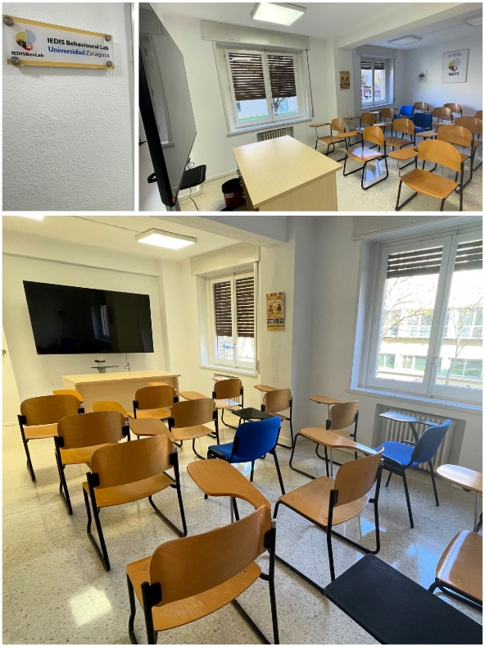
Equipamiento científico y servicios en la UZ e IUI
EQUIPAMIENTO Y SERVICIOS DE CARÁCTER TRANSVERSAL
Servicio o equipo que se presenta
Laboratorio "IEDIS Behavioural Lab" en la sede del Campus San Francisco (Residencia Profesores, 1º derecha), equipado con 25 ordenadores portátiles básicos (HP PB 650 G10 I3 8 256 W11H 5Y), una televisión (SAMSUNG SMART TV 75" 4K UHD TVSA-7511), mesas y sillas.
Técnica en la que se basa
Es un espacio para realizar análisis experimentales basados en la investigación en análisis conductuales/experimentales en Ciencias Económicas y Sociales.
Información que proporciona
Busca contribuir a esta relevante literatura en Ciencias Económicas y Sociales. Por ello, se propone que los análisis se realicen en todas y cada una de las áreas actuales de investigación de IEDIS sobre la base de los métodos experimentales para el análisis de los comportamientos socioeconómicos de los individuos.
Posibilidades
La investigación en análisis conductuales se alinea perfectamente con la naturaleza interdisciplinaria de nuestro Instituto de Investigación, abarcando disciplinas como Economía, Empresa, Educación y Sociología, entre otras. Estos estudios se publican habitualmente en revistas clasificadas en el SSCI JCR, como Nature Human Behaviour o Proceedings of the National Academy of Sciences (PNAS), así como en otras revistas más específicas del ámbito socioeconómico como Journal of Economic Behavior and Organization, Games and Economic Behavior, Journal of Economic Psychology y Review of Behavioral Economics.
Información destacable
Los estudios experimentales en un laboratorio son cruciales en las Ciencias Económicas y Sociales, ya que permiten determinar el impacto causal de una variable sobre otra (por ejemplo, el efecto del desempleo en la salud, del nivel educativo en los salarios, de la sostenibilidad en la productividad, o de la globalización en el bienestar de la población).
Persona de contacto: José Alberto Molina / email: diriedis@unizar.es / Tlf: 976781835

